Slide 1
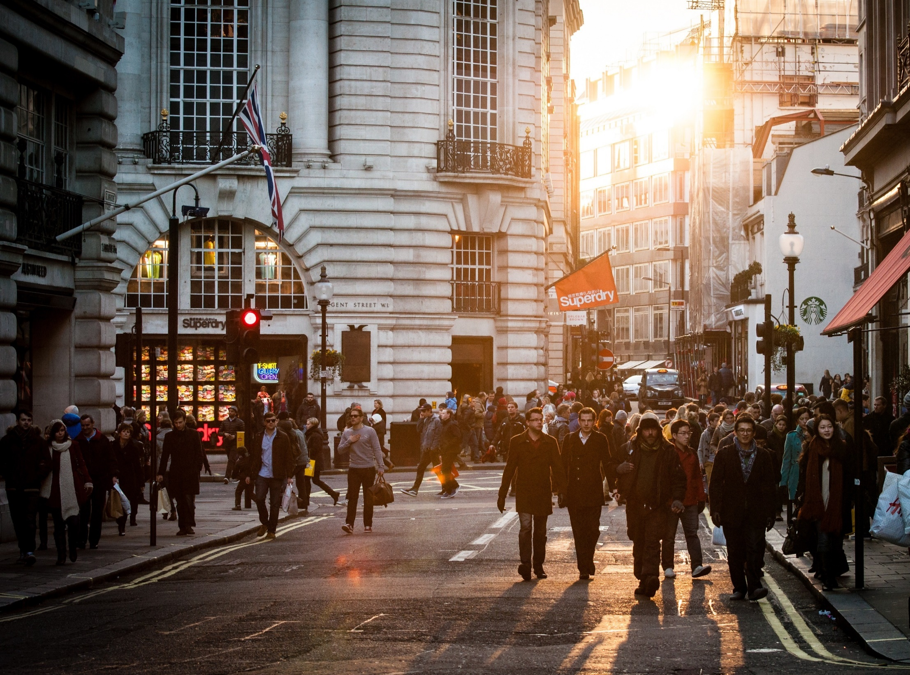
Španělský
jazyk
Johanna Šilarová

Slide 2
Obsah
Názvy předmětů ve třídě
Sloveso HAY (vyjádření existence něčeho někde)
Kulturní okénko: Día de los muertos

Slide 3
Pojmenování předmětů ve třídě
Viz učebnice str. 24

Slide 4
Sloveso HAY
Používá se pouze v tomto neosobním tvaru (infinitiv - HABER)
Vyjadřuje „existenci něčeho někde“
Podobné anglickému „there is/there are“, avšak HAY se používá jak v j. č., tak i mn. č.
Hay tres plantas en la clase
Ve třídě jsou tři rostliny
Hay un perro la calle
Na ulici je pes

Slide 5
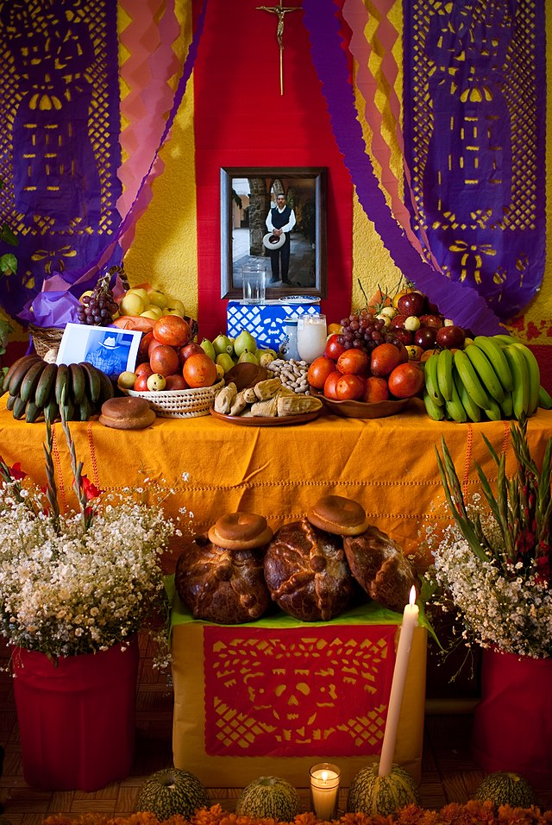
Día de los muertos
Mexický svátek mrtvých – 1. a 2. listopadu
Shledání živých se svými zemřelými
Jeho kořeny sahají hluboko do dob před španělskou
konquistou
Přítomnost smrti jako nevyhnutelná součást života

Slide 6
Aztécká kosmovize smrti
Zemřelí putovali do různých posmrtných míst, podle toho, za jakých okolností zemřeli:
Tlalocan
Omeyocan
Chichihuacuauhco
Mictlán

Slide 7
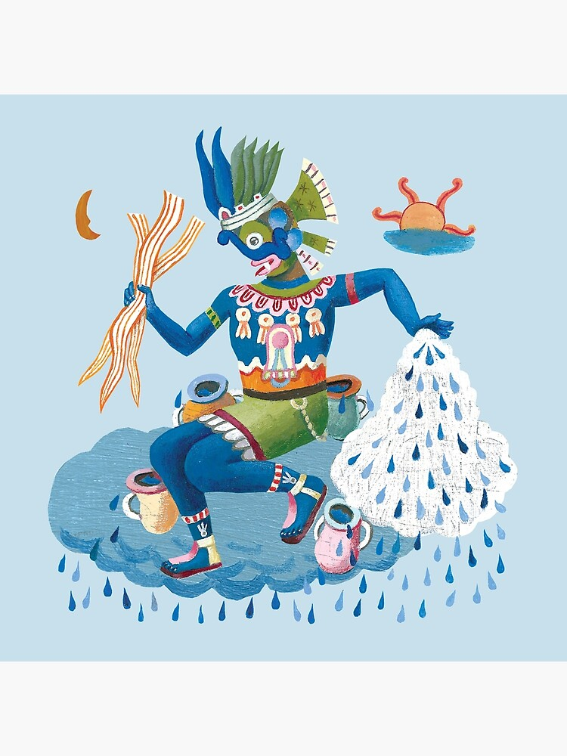
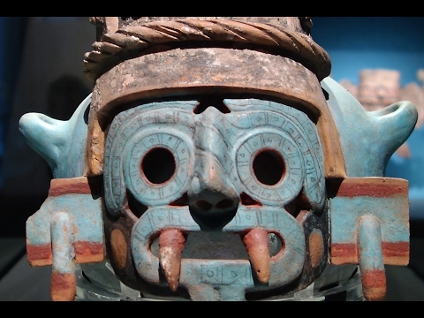
Tlalocan
Zde vládne Tlaloc (v náhuatl „nápoj Země“), bůh deště
Putují sem všichni, kteří zemřeli smrtí
způsobenou vodou,
tedy utonutím, zasažením bleskem,
nebo ti, co byli obětováni bohu Tlaloku

Slide 8
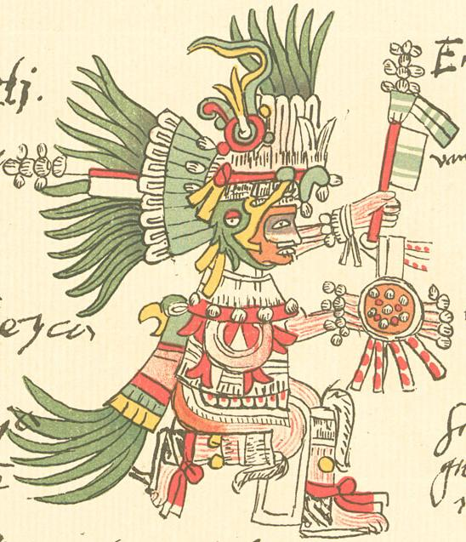
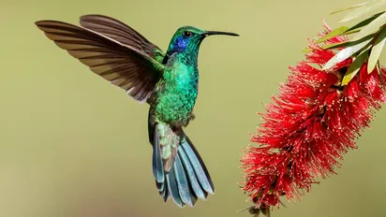
Omeyocan
Zde vládne Huitzilopochtli, bůh slunce a války
Putují sem bojovníci, kteří zemřeli ve válce
a ženy, které zemřely při 1. porodu
Po 4 letech se vraceli zpět na zem jako kolibřík
nebo motýl

Slide 9
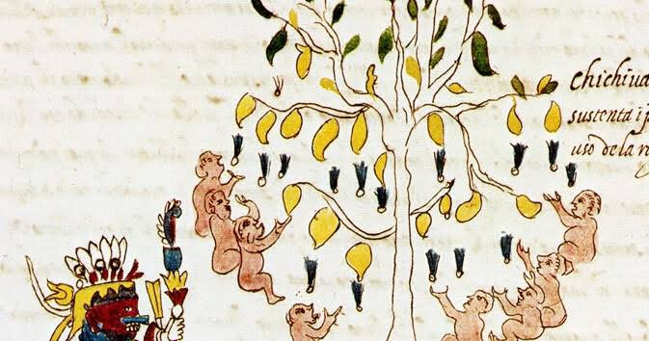
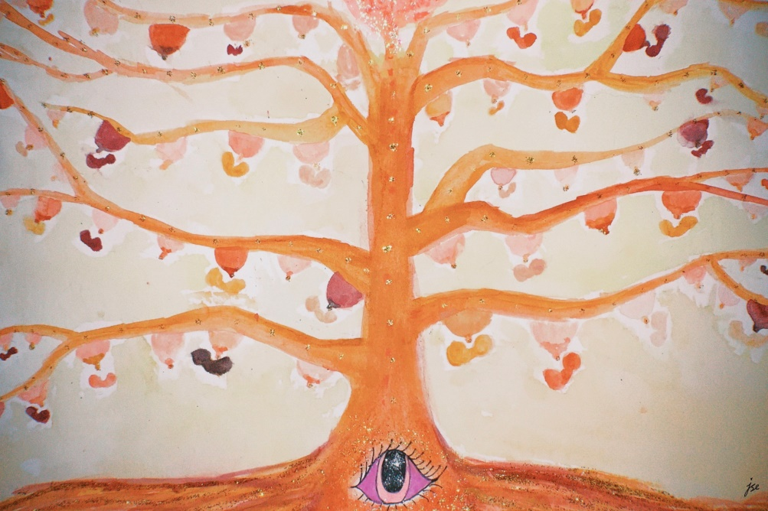
Chichihuacuauhco
Putují sem děti, které zemřely dřív, než poprvé ochutnali kukuřici
Strom, ze kterého teče mléko a kde se děti kojí
Když zanikne současné lidské pokolení,
vrací se zpět na zem

Slide 10
Mictlán
„místo odpočinku“
Zde vládne Mictlantecuhtli, pán podsvětí, se svou ženou Mictēcacihuātl, paní podsvětí
Putují sem všichni, kteří zahynuli přirozenou smrtí,
musí ale nejprve projít cestou, která obsahuje devět různých nesnází
Po cestě tak pozbydou veškerá pouta s bývalým životem
Na to mají 4 roky, během kterých jim jejich pozůstalí dodávají sílu k boji právě oběťmi a výzdobou oltáře u příležitosti Día de los muertos, Dnu mrtvých.

Slide 11
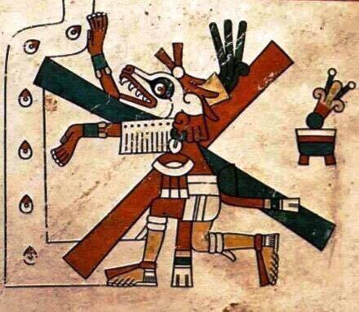
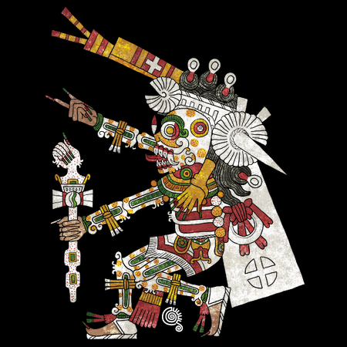
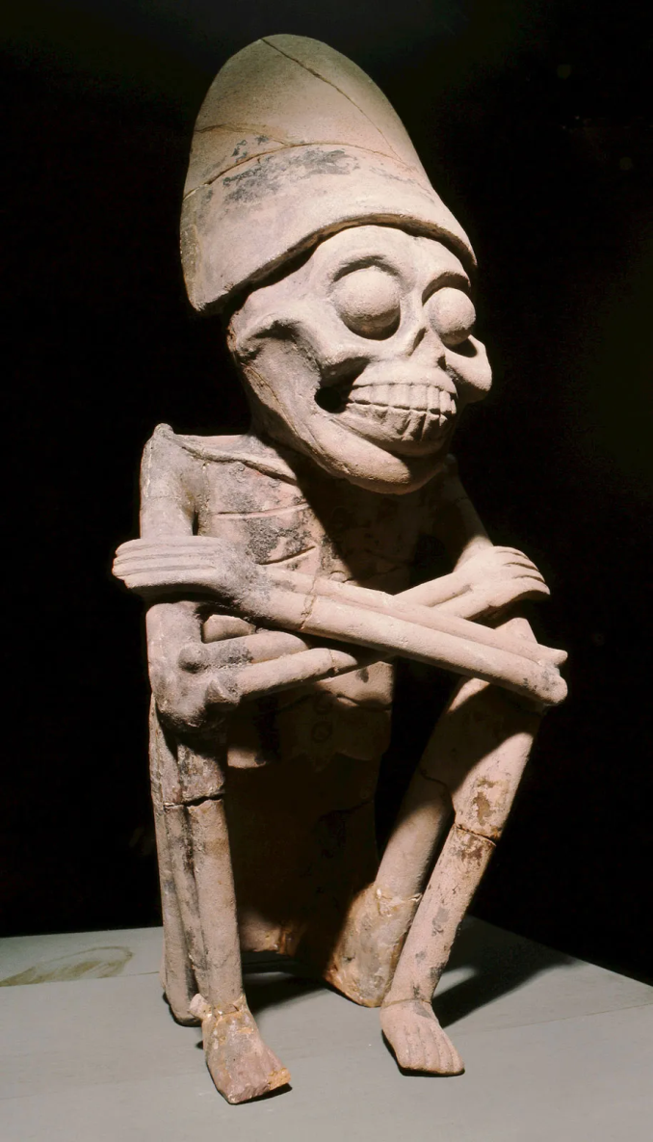
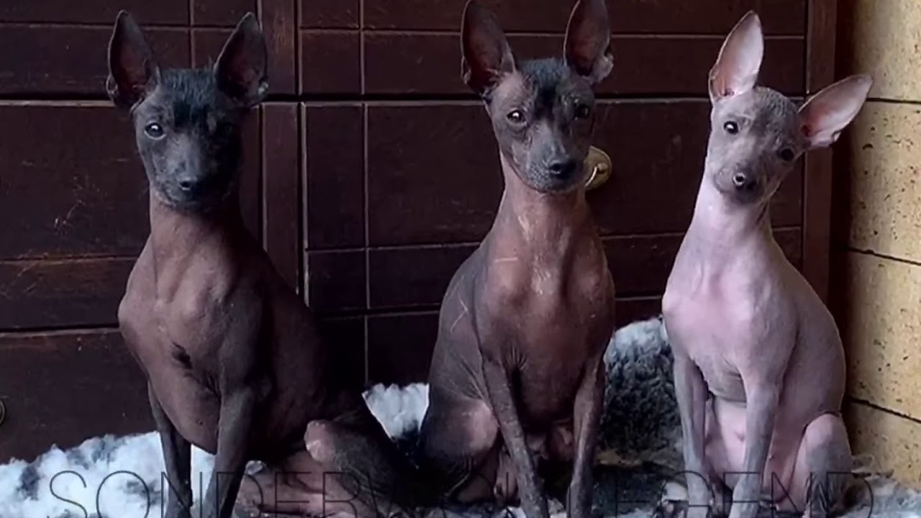
Mictlatecuhtli
Xoloescuincle
el perro

Slide 12
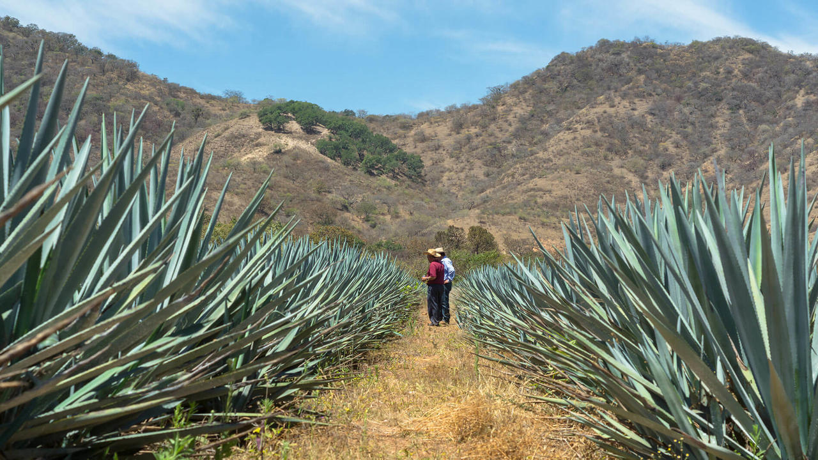
Děkuji za pozornost!
Děkuji za pozornost!

